Slide 1
ДАТЧИК СИЛЫ
By the Makers of EV3Lessons
By Arvind Seshan

Slide 2
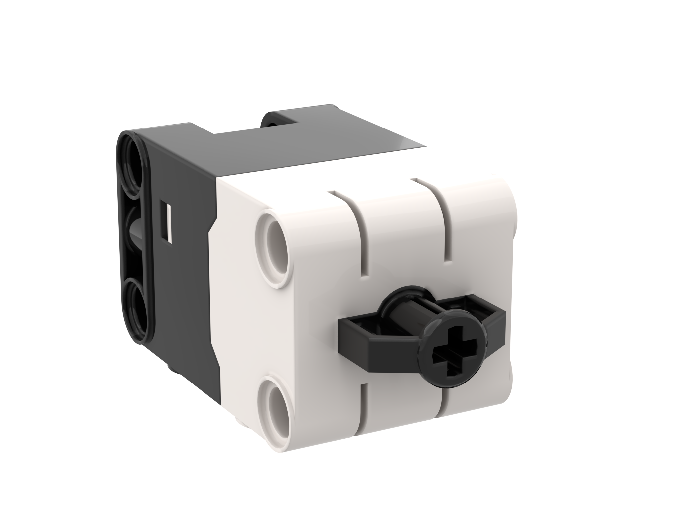

ЦЕЛЬ УРОКА
Узнаем, как использовать датчик силы.
Узнаем, как использовать функцию ожидания.

Slide 3
Что такое датчик силы?
Датчик силы выполняет два основных типа измерений:
Простые прикосновения.
Измерение силы.
Вы можете измерить Силу в процентах или Ньютонах.
is_pressed()
get_force_newton()
get_force_percentage()

Slide 4
Как МЫ программируем с помощью датчика силы
Так же как и моторы, датчик силы должен быть инициализирован перед использованием
force = ForceSensor('F')
Есть два режима работы датчика силы.
Это два режима:
Нажат – обнаруживается даже легкое нажатие.
Отпущен – нажмите на датчик и отпустите.
Имя датчика
Порт
force.wait_until_pressed()
force.wait_until_released()

Slide 5
Задача 1: двигаться до нажатия ДАТЧИКА СИЛЫ
Запрограммируем робота, чтобы он двигался, пока вы не нажмете датчик.
Используем функцию wait_until_pressed() в нашей задаче.
force.wait_until_pressed()
Основные шаги :
Установим движение моторов для робота (A и E для роботов Droid Bot IV и ППП)
Установим действие при остановке.
Установим % скорости для робота.
Инициализируем датчик силы.
Начнем двигаться прямо.
Используем функцию wait_until_pressed() чтобы определить, когда датчик силы будет нажат.
Остановим движение.

Slide 6
Задача 1: Решение
На предыдущих уроках Мы изучили, как настроить робота.
Первые 3 строки устанавливают моторы для движения, действие при остановке и скорость по умолчанию.
motor_pair = MotorPair('A', 'E')
motor_pair.set_stop_action('brake’)
motor_pair.set_default_speed(30)
force = ForceSensor('F')
motor_pair.start()
force.wait_until_pressed()
motor_pair.stop()
Настройка робота
Начало движения
Ожидание нажатия Датчика Силы
Остановка движения

Slide 7
CREDITS
This lesson was created by Arvind Seshan for SPIKE Prime Lessons
More lessons are available at www.primelessons.org
This work is licensed under a Creative Commons Attribution-NonCommercial-ShareAlike 4.0 International License.

